Slide 1
Проведение разминок и заминок на уроке физической культуры.
Николаева О.А.
Учитель физической культуры
МБОУ «СОШ№2»

Slide 2
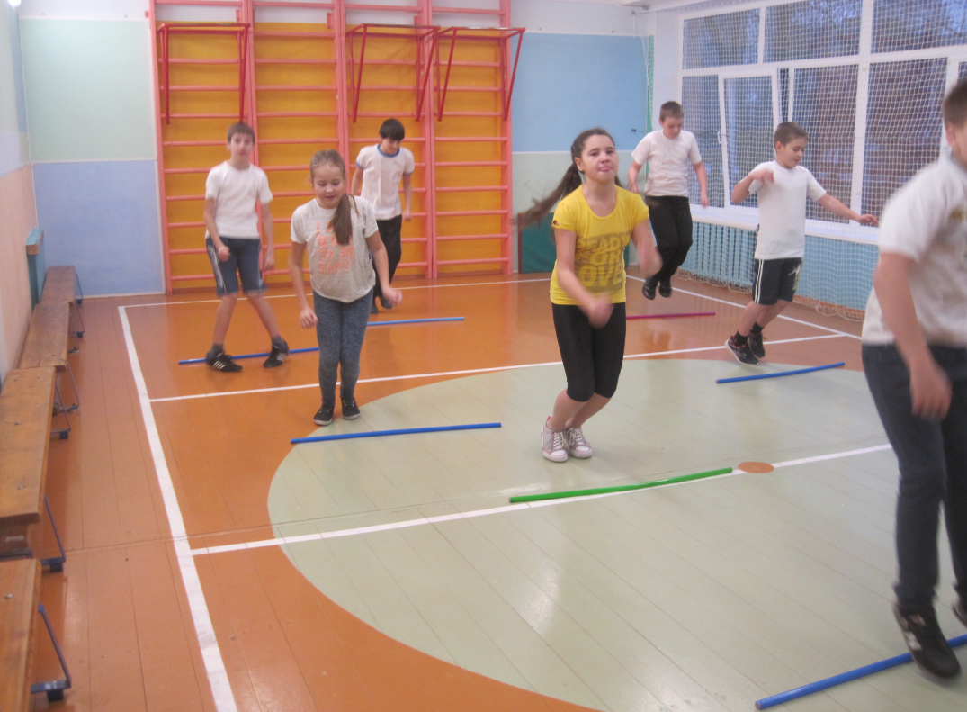
Урок физической культуры в школе состоит из нескольких этапов. Разминка является одним из них. Она способствует подготовке всех систем организма к более интенсивным нагрузкам.

Slide 3
Почему разминка так необходима и какое влияние она оказывает на организм?
помогает избежать травм и растяжений во время занятий физическими упражнениями
мышцы и связки разогреваются, и становятся более эластичными и прочными
повышается температура тела, в результате чего улучшается кровообращение и создается оптимальный сердечный ритм
увеличивается выносливость и работоспособность организма
резкий переход к выполнению физической нагрузки без разминки может спровоцировать нарушение ритма сердечной деятельности, головокружение, одышку.
усиливается работа дыхательных органов, в результате организм лучше оснащается кислородом.

Slide 4
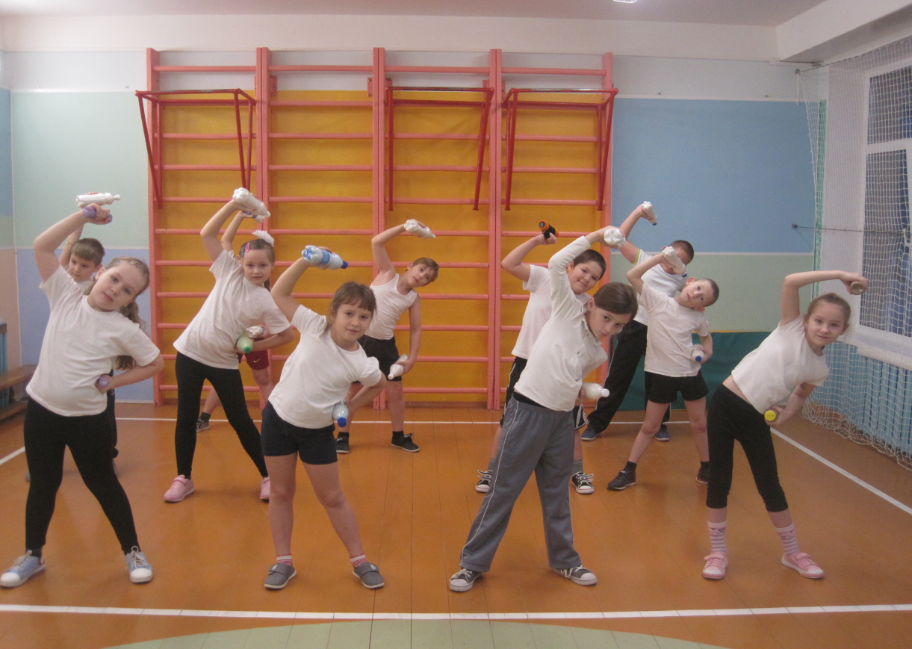
Виды разминки
Физкультурную разминку условно можно разделить на
2 вида: общую и специальную.

Slide 5
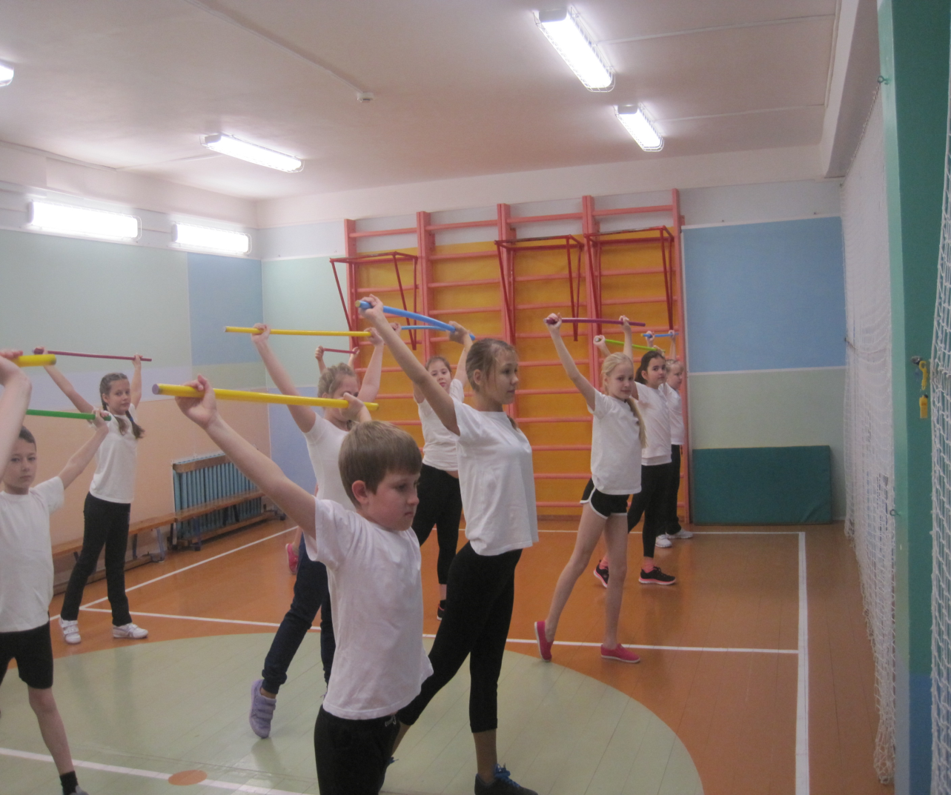
Общая обычно включает 3 компонента
слабые потягивания, чтобы почувствовать свое тело;
простая аэробная нагрузка для подготовки сердца к более серьезным упражнениям;
комплекс интенсивных статистических растяжек, который выполняется до возникновения легкого дискомфорта в мышцах

Slide 6
Специальная разминка
Специальная часть обеспечивает специфическую подготовку именно тех нервных центров и звеньев двигательного аппарата, которые будут участвовать в предстоящей деятельности
зависит от выбранного вида спорта, которым человек собрался заниматься.

Slide 7
Основные правила эффективной разминки.
Оптимальным временем для эффективной разминки является около 10 минут. Именно это время позволяет организму полностью настроиться на «рабочий» режим и избежать не нужного стресса.
Переход от разминки к основной части урока должен быть плавным. При этом можно осуществлять контроль за частотой сердечных сокращений.
Важным является не только сам объем физической работы перед основной нагрузкой, а также интенсивность выполняемых движений и ритм их выполнения. В зависимости от этих категорий, разминка может влиять также на эмоциональное состояние ученика. Ритм и темп разминки может вызвать как состояние боевой готовности, так и состояние усталости и предстартовой апатии.

Slide 8
Стандартная разминка для школьника
наклоны головы вперед-назад на 4 счета (8-12 раз);
наклоны головы вправо и влево на 4 счета (8-12 раз);
руки к плечам, вращение плечами вперед-назад на 4 счета (8-12 раз);
разминка запястий – вращение в обе стороны по 2-4 раза;
разминка локтей – вращение в обе стороны по 4 раза;
вращение в пояснице по кругу по 2-4 раза в каждом направлении;
наклоны туловища вперед-назад на 4 счета (8 раз);
наклоны туловища вправо-влево на 4 счета (8 раз);
разминка для тазобедренных суставов;
разминка голеностопных суставов – вращение по и против часовой стрелке по 4 круга в каждую сторону;
выполнение классических выпадов вперед – по 8 раз для каждой ноги;
махи ногами – по 10-15 махов для каждой ноги.
подскоки на одной и двух ногах на 4 счета (12 раз)
ходьба на месте на 4 счета (12 раз)

Slide 9
Правила, которых необходимо придерживаться:
- Нельзя есть незадолго до занятия, а если это необходимо, то еда должна быть легкой и ее должно быть немного.
- Никогда не выполняйте упражнения через боль. Боль — это предупреждение организма о том, что есть опасность для здоровья. Вы должны прекратить упражнение и отдохнуть, а возможно, и обратиться за медицинской помощью.
-Если занятие или соревнования проходят в холодных условиях (на улице или в холодном зале), после разминки необходимо тепло одеться во избежание снижения температуры тела. Если нет необходимости делать интервал между разминкой и основной частью занятия, основную работу рекомендуется начинать через 3 минуты после окончания разминки.
-Разминка не должна вызывать утомления и повышения температуры тела выше 38° C.

Slide 10
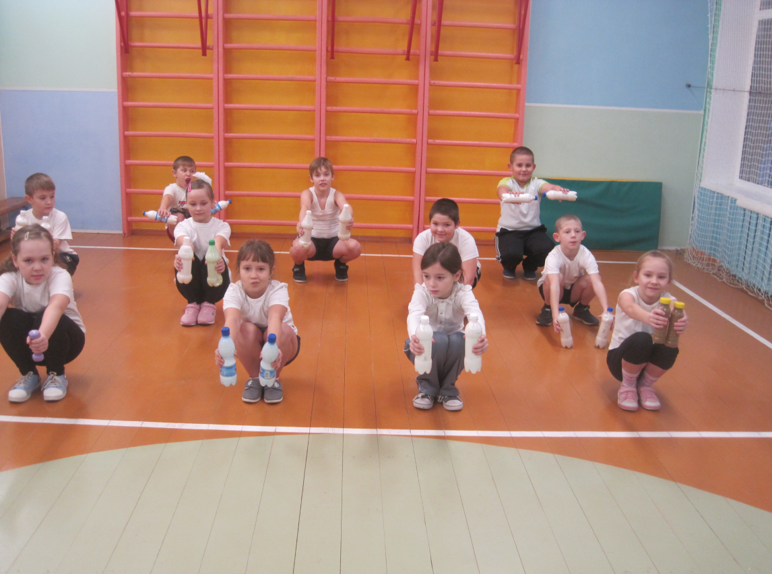
Разминка и утомление
Следует заметить, что на любую физическую работу (нагрузку) человек тратит энергию и разминка не является исключением, поэтому она не должна быть утомительной. Разминка должна проводиться до пота, отсюда в спортивной среде бытует термин «разогревание»: потоотделение способствует установлению необходимого уровня теплорегуляции, а также лучшему обеспечению выделительных функций. Частота сердечных сокращений (ЧСС) во время разминки может возрастать до 160-180 уд/мин.

Slide 11
Можно ли чем-то заменить разминку?
Нет. Ни массаж, ни баня не могут ее заменить. Во время разминки не только «прогреваются» мышцы, но и, самое главное, повышаются частота сердечных сокращений, артериальное давление и другие функциональные показатели, которые призваны затем после разминки «работать» на высоком пульсе (от 160 до 200 уд/мин). А массаж и баня - это пассивные процедуры.
После разминки и отдыха, при участии в соревнованиях, пульс не должен быть ниже 130 уд/мин, это особенно важно для циклических видов спорта (бег, гребля, плавание, велогонка, лыжные гонки и др.), иначе процесс врабатываемости затягивается и нередко у слабо подготовленных спортсменов или спортсменов, перенесших заболевания, возникают боли в правом подреберье или даже в области сердца или колики в брюшной полости и т. п.

Slide 12
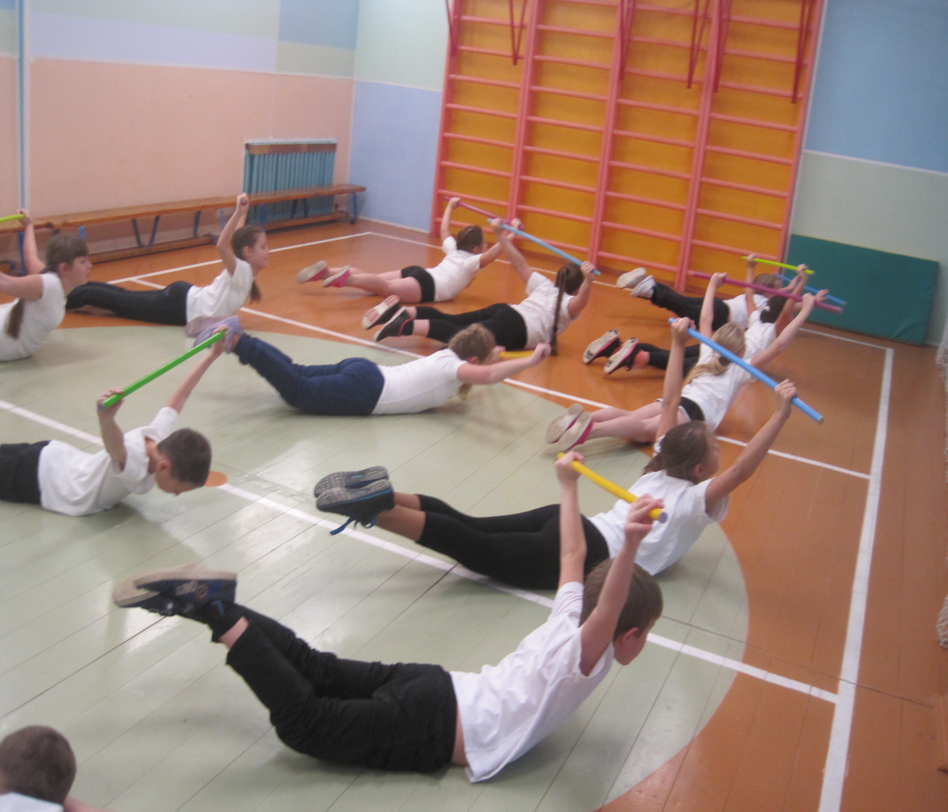
Значение разминки при занятиях физическими упражнениями
В ходе разминки в организме происходят такие изменения, которые наилучшим образом подготавливают его к предстоящей физической работе. Если пренебречь разминкой, эти изменения будут происходить непосредственно во время выполнения основной деятельности, снижая ее эффективность. Кроме того, при работе без предварительной разминки чрезвычайно велик риск возникновения травм (а у больных людей - приступов болезни).

Slide 13
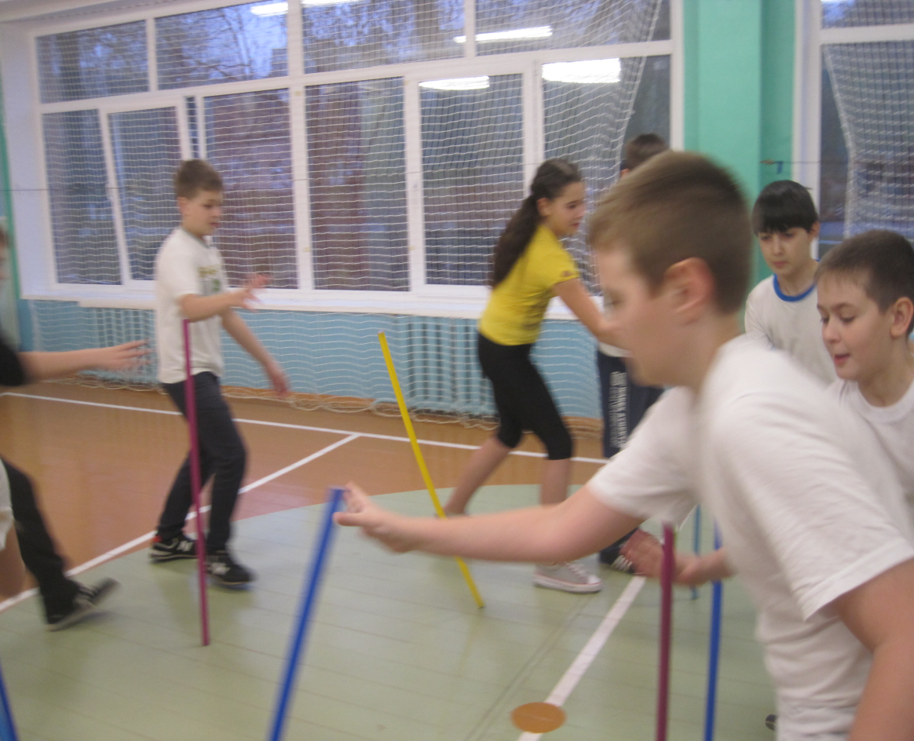
Заминка
Заминка после физкультурного занятия плавно готовит нас к переходу в состояние покоя, нормализует частоту сердечных сокращений, понижает уровень артериального давления, температуру тела, стабилизирует наше дыхание…
После физической нагрузки наши мышцы еще достаточное время остаются в напряженном состоянии

Slide 14
Упражнения заминки:
позволяют привести миофибриллы в первоначальное (предтренировочное) состояние, тем самым повышают их эластичность, подвижность, способствуют скорейшему восстановлению предотвращают всевозможные болевые ощущения.
стабилизируют функционирование сердечно-сосудистой системы, успокаивают наше сердце, нормализуют кровоток, тем самым помогают Вам избежать таких недугов, как гипертония и аритмия.
борются с застоями крови в задействованных мышечных групп тем спасая нас от головокружений и потерей сознания, а также избавляют нас от мышечных судорог.
Дают возможность ощутить психологическое наслаждение после физкультурного занятия.

